Slide 1
Chương 3. KHẢO SÁT HIỆN TRẠNG, PHÂN TÍCH VÀ ĐẶC TẢ CÁC YÊU CẦU
NHẬP MÔN CÔNG NGHỆ PHẦN MỀM
08/2022

Slide 2
PHÂN TÍCH YÊU CẦU

Slide 3
Mục tiêu
Biết được các thành phần trong mô hình dữ liệu ở mức quan niệm (CDM – Conceptual Data Model ⬄ ERD – Entity Relationship Diagram).
Biết cách xây dựng mô hình CDM
Biết các thành phần trong mô hình luồng dữ liệu (DFD – Data Flow Diagram)
Biết cách xây dựng mô hình DFD.
Sử dụng Power Designer, Visio để tạo mô hình CDM, DFD.

Slide 4
Nội dung
Giới thiệu
Xây dựng mô hình dữ liệu mức quan niệm (CDM)
Xây dựng mô hình xử lý (DFD)
Phương án triển khai hệ thống
Tài liệu phân tích

Slide 5
Giai đoạn phân tích
1. Giới thiệu
Khảo sát hiện trạng
Xác định yêu cầu
Phân tích
Nội dung: + Phân tích khả thi
+ Xây dựng mô hình dữ liệu ở mức quan niệm
+ Xây dựng mô hình xử lý
Thiết kế
Kết quả:
Hồ sơ phân tích
+ Mô hình ERD
+ Mô hình DFD
+ Phương án triển khai hệ thống
Cài đặt
Kiểm chứng
Triển khai
Bảo trì
5

Slide 6
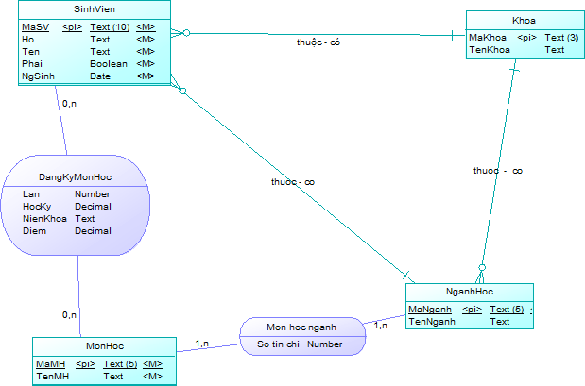
Giai đoạn phân tích
Xét hệ thống Quản lý Giáo vụ tại trường Đại học
Mô hình thực thể kết hợp ERD (CDM)
ERD – Entity Relationship Diagram ⬄ CDM – Conceptual Data Diagram

Slide 7
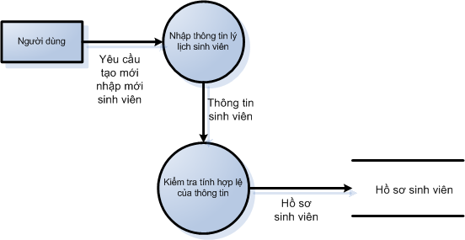
Giai đoạn phân tích
Xét hệ thống Quản lý Giáo vụ tại trường Đại học
Mô hình xử lý DFD - Data Flow Diagram

Slide 8

Giai đoạn phân tích
Xét hệ thống Quản lý Giáo vụ tại trường Đại học
Phương án triển khai 1

Slide 9
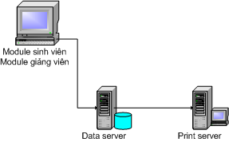
Giai đoạn phân tích
Xét hệ thống Quản lý Giáo vụ tại trường Đại học
Phương án triển khai 2

Slide 10
2. Mô hình dữ liệu quan niệm (CDM/ ERD)
Mô hình thực thể kết hợp (Entity Relationship Diagram, Conceptual Data Model) mô tả mối quan hệ giữa các thực thể.
Mỗi thực thể là 1 đối tượng, 1 nhiệm vụ, 1 sự kiện trong thế giới thực và được mô tả bởi tập các thuộc tính. (Một thực thể tương ứng với 1 dòng trong bảng).
Mô hình thực thể kết hợp được dùng để thiết kế CSDL ở mức quan niệm.
Ví dụ:
Sinh viên A (A01, An, 280ADV, 1/1/1990) → thực thể
Hóa đơn (MHĐ, MKH, Tên hàng, đơn giá,…) → tập thực thể
…

Slide 11
Ví dụ: Xét ứng dụng Quản lý Thời khóa biểu
Hệ thống cho phép:
Giáo vụ: Nhập/cập nhật thời khóa biểu cho giảng viên và các lớp.
Sinh viên: Tra cứu thời khóa biểu lớp mình theo từng học kỳ.
Giảng viên: Tra cứu thời khóa biểu giảng dạy theo từng học kỳ.

Slide 12
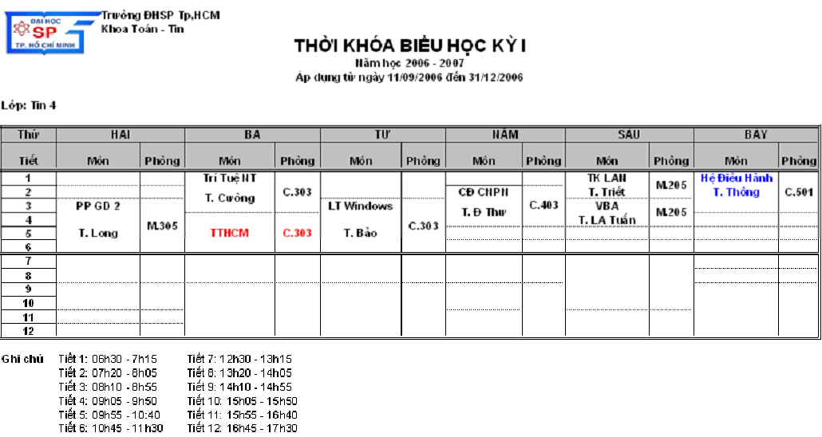
Ví dụ: Xét ứng dụng Quản lý Thời khóa biểu
Thời khóa biểu của lớp

Slide 13
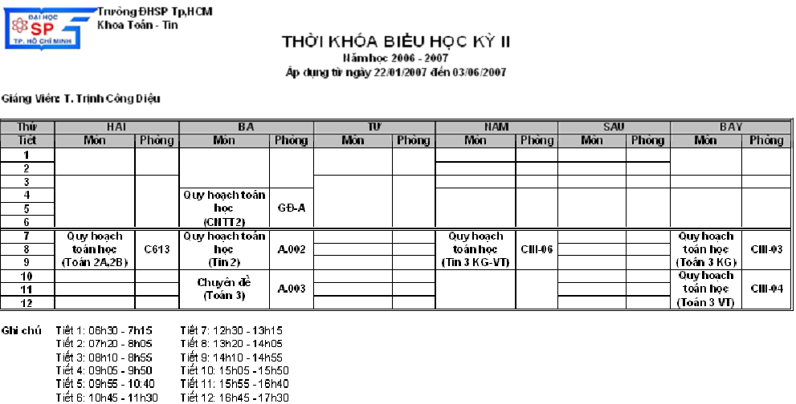
Ví dụ: Xét ứng dụng Quản lý Thời khóa biểu
Thời khóa biểu của giảng viên

Slide 14
Ví dụ: Xét ứng dụng Quản lý Thời khóa biểu
Hệ thống Quản lý Thời khóa biểu gồm những thông tin gì?
Thứ
Tiết
Môn
Giảng viên
Lớp
Học kỳ
Năm học
Khoa

Slide 15

Ví dụ: Xét ứng dụng Quản lý Thời khóa biểu
Hệ thống Quản lý Thời khóa biểu gồm những thông tin gì?
Thứ
Tiết
Môn
Giảng viên
Lớp
Học kỳ
Năm học
Khoa
Có bao nhiêu tập thực thể?
Mỗi tập thực thể có những thuộc tính nào?
Mối liên hệ giữa các tập thực thể?

Slide 16
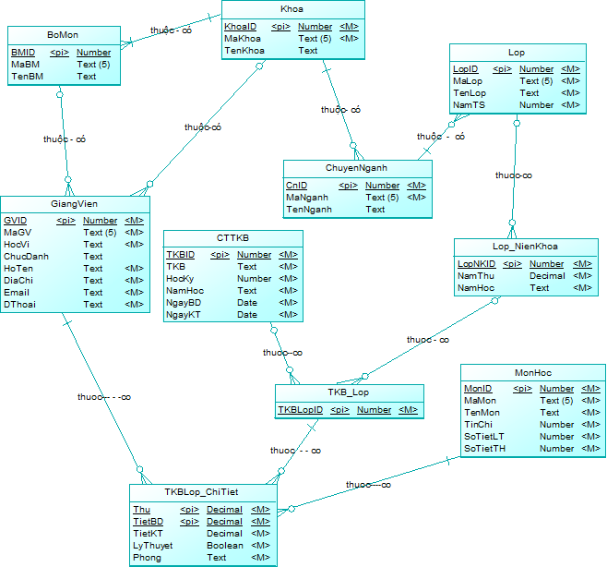
Ví dụ: Mô hình ERD/CDM

Slide 17

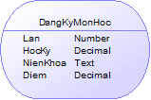

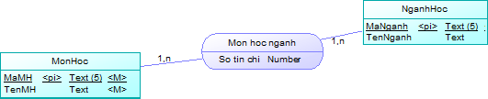
Các thành phần trong CDM
Tập thực thể
Mối kết hợp
Mối liên hệ giữa các tập thực thể
Mối liên hệ giữa tập thực thể và mối kết hợp

Slide 18
Các thành phần trong CDM
Tập thực thể/mối kết hợp
Mỗi tập thực thể/ mối kết hợp có 3 thành phần:
Tên tập thực thể (name)
Mã (code)
Thuộc tính (attribute)

Slide 19
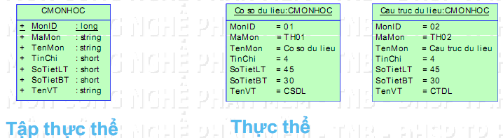
Các thành phần trong CDM
Thuộc tính
Là các đặc trưng mô tả về đối tượng
Thực thể/ tập thực thể
Một thực thể là 1 đối tượng, 1 nhiệm vụ, 1 sự kiện của thế giới thực và được mô tả bởi tập các thuộc tính. Một thực thể tương đương 1 dòng trên bảng.
Tập thực thể: Là tập hợp các thực thể có cùng thuộc tính.

Slide 20
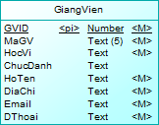
Các thành phần trong CDM
Phân loại thuộc tính
Thuộc tính khóa
Thuộc tính có giá trị rời rạc
Thuộc tính đa trị
Thuộc tính là đối tượng phụ
Thuộc tính tính toán

Slide 21
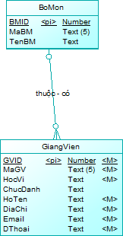
Các thành phần trong CDM
Quan hệ giữa các thực thể
Phân loại
Relationship
Inheritance
Phân loại dựa trên bản số
Quan hệ 1- 1
Quan hệ 1- n (một – nhiều)
Quan hệ n - n (nhiều – nhiều)

Slide 22
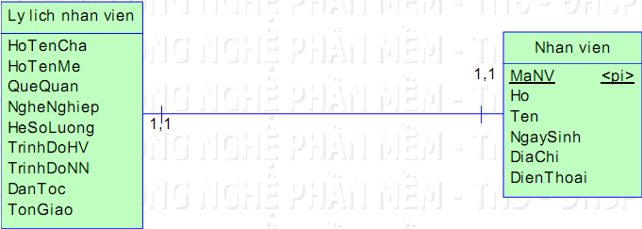
Quan hệ giữa các thực thể
Quan hệ 1 - 1
Mỗi thực thể của A quan hệ với một thực thể của B và ngược lại.

Slide 23

Quan hệ giữa các thực thể
Quan hệ 1 - n (một – nhiều)
Mỗi thực thể của A quan hệ với nhiều thực thể của B. Ngược lại, mỗi thực thể của B quan hệ với chỉ 1 thực thể của A.

Slide 24
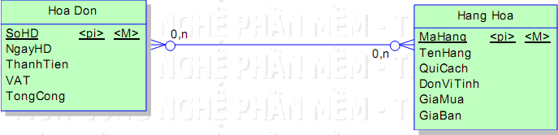
Quan hệ giữa các thực thể
Quan hệ n - n (nhiều – nhiều)
Mỗi thực thể của A quan hệ với nhiều thực thể của B. Ngược lại, mỗi thực thể của B quan hệ với nhiều thực thể của A.

Slide 25
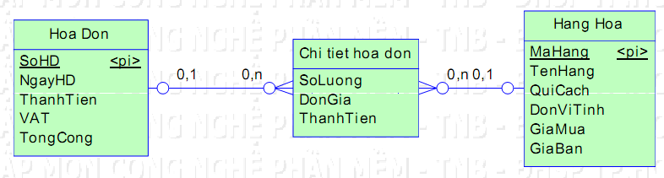
Quan hệ giữa các thực thể
Quan hệ n - n (nhiều – nhiều)

Slide 26
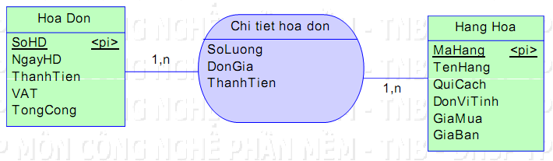
Quan hệ giữa các thực thể/ mối kết hợp
Quan hệ n - n (nhiều – nhiều)

Slide 27
Quan hệ giữa các thực thể và mối kết hợp
Association link
Loại mối kết hợp
1 - 1
1 - n
Bản số: Là số thể hiện thực thể có thể tham gia vào một liên kết thực thể cụ thể. 0,1; 1,1; 0,n; 1,n; …

Slide 28
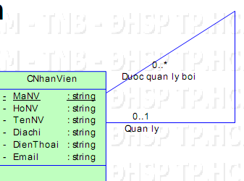
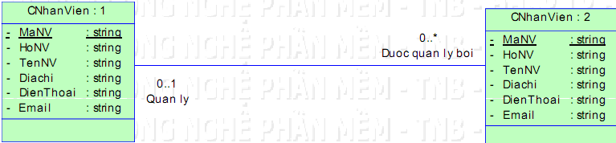
Quan hệ giữa các thực thể
Quan hệ phản thân – recursive association

Slide 29
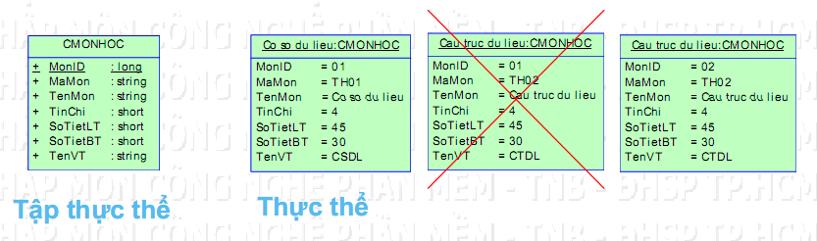
Các thành phần trong CDM
Thuộc tính khóa
Giá trị của thuộc tính khóa 2 thực thể khác nhau thuộc cùng 1 tập thực thể không được phép trùng nhau.

Slide 30
Các thành phần trong CDM
Thuộc tính có giá trị rời rạc?
Thuộc tính Phái của sinh viên chỉ có 2 giá trị là Nam hoặc Nữ.
Thuộc tính Điểm của sinh viên có giá trị từ 0 đến 10.
Thuộc tính Loại nhân viên chỉ có các giá trị: Nhân viên văn phòng, Nhân viên bán hàng, Nhân viên sản xuất.
…

Slide 31
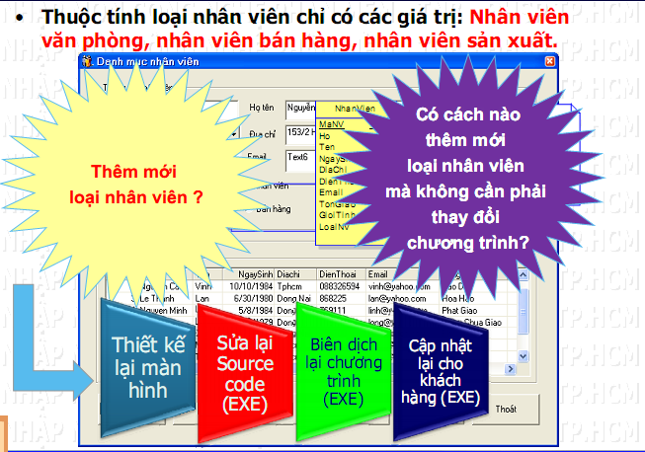

Slide 32
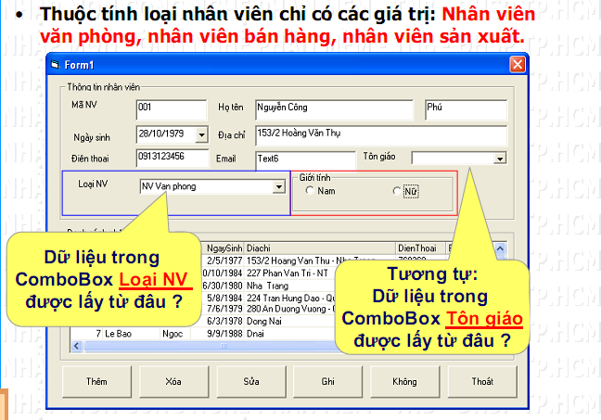

Slide 33
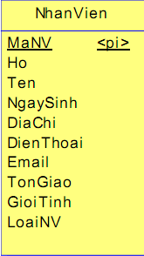
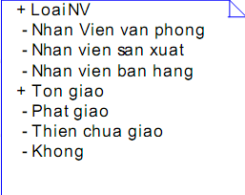
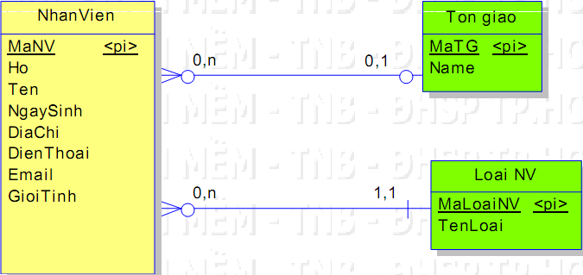
Đề xuất: thuộc tính có giá trị rời rạc

Slide 34
Các thành phần trong CDM
Thuộc tính đa trị?
Thuộc tính điện thoại của nhân viên:
082204563
098221280
…
Thuộc tính email:
nganinfo@gmail.com
nganntb@hcmup.edu.vn
…

Slide 35
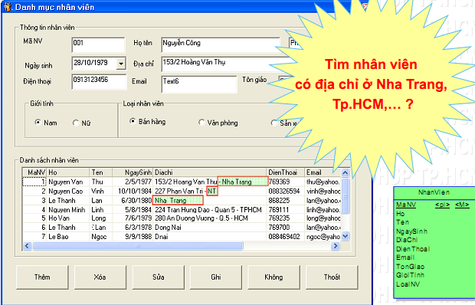
Các thành phần trong CDM
Thuộc tính là đối tượng phụ

Slide 36
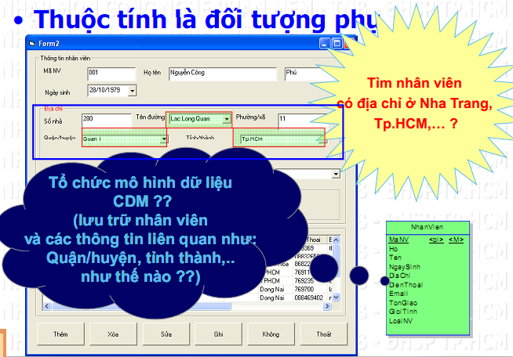
Các thành phần trong CDM

Slide 37
Các thành phần trong CDM
Thuộc tính là đối tượng phụ
Thuộc tính địa chỉ của sinh viên, nhân viên là đối tượng phụ gồm các thông tin:
Số nhà
Đường
Phường/xã
Quận/huyện
Tỉnh/thành phố
Thuộc tính ngày sinh của sinh viên, nhân viên là đối tượng phụ gồm các thông tin: ngày, tháng, năm

Slide 38
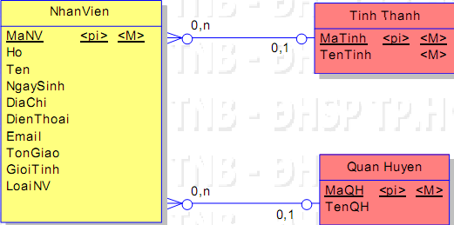
Đề xuất: thuộc tính là đối tượng phụ

Slide 39
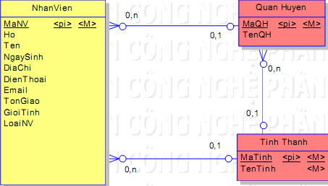
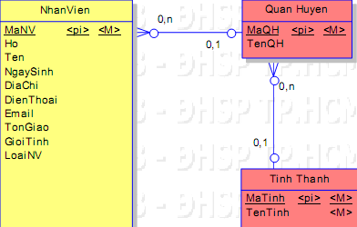
Chọn mô hình nào?

Slide 40
Các thành phần trong CDM
Thuộc tính tính toán
Thuộc tính có giá trị là kết quả tính toán từ các giá trị của những thuộc tính khác.
Ví dụ:
Thuộc tính Thành tiền của hóa đơn.
Thuộc tính Điểm trung bình của sinh viên

Slide 41
Tổng kết: Xây dựng mô hình CDM (ER)
Từ yêu cầu chức năng
Danh sách biểu mẫu, thống kê
Qui trình xử lý nghiệp vụ (BPM, DFD)
Từ yêu cầu phi chức năng
Yêu cầu trong CDM?

Slide 42
Tổng kết: Các bước xây dựng mô hình CDM
Xác định tập thực thể
Xác định mối kết hợp
Xác định thuộc tính cho tập thực thể và mối kết hợp
Xác định miền giá trị cho từng thuộc tính
Xác định thuộc tính khóa, thuộc tính bắt buộc, thuộc tính unique
Xác định bản số (0,1; 1,1; 0,n; 1,n) cho quan hệ, kết hợp

Slide 43
Tạo mô hình CDM trong Power Designer
Tạo mới mô hình CDM
Tạo thực thể
Mô tả thuộc tính của thực thể
Tạo mối kết hợp
Mô tả thuộc tính cho mối kết hợp
Tạo mối quan hệ giữa các thực thể/mối kết hợp
Phát sinh Report.

Slide 44
Bài tập
Bài tập 1- 4 thuộc bài Thực hành số 2
(file bài tập CNPM)

Slide 45
Yêu cầu bài tập nhóm – Đồ án
Thực hiện khảo sát hiện trạng cho đồ án môn học
Mô tả quy trình nghiệp vụ
Thu thập các biểu mẫu liên quan
Vẽ mô hình BPM mô tả quy trình nghiệp vụ
Vẽ mô hình dữ liệu mức quan niệm CDM

Slide 46
3. Xây dựng mô hình DFD
3.1. Các phương pháp chung để phân tích
3.2. Công cụ diễn tả các xử lý
3.2.1. Mô hình BFD
3.2.2. Mô hình DFD

Slide 47
3.1. Phương pháp chung để phân tích
HỆ THỐNG THÔNG TIN
=
DỮ LIỆU
XỬ LÝ

Slide 48
3.1. Phương pháp chung để phân tích
Phân tích hệ thống: Tách rời 2 bộ phận dữ liệu và xử lý.
Khi thiết kế các bảng CSDL thì cần xét mối quan hệ của 2 vấn đề này.
Cần phân rã những chức năng lớn thành các chức năng nhỏ hơn để phân tích chi tiết.
Xét mối quan hệ giữa các chức năng.
VD: Đặt hàng trước, nhận hàng sau
Đầu ra của chức năng này thường là đầu vào của một chức năng khác.
Phân tích từ trên xuống dưới (từ Tổng quát → Chi tiết).

Slide 49
3.2. Công cụ diễn tả các xử lý
3.2.1. Biểu đồ phân cấp chức năng – BFD
(Bussiness Functional Diagram)
3.2.2. Biểu đồ luồng dữ liệu – DFD
(Data Flow Diagram)

Slide 50
3.2.1. Biểu đồ BFD
Ví dụ: Biểu đồ phân cấp chức năng Hệ thống Quản lý Doanh nghiệp
QL doanh nghiệp
QL nhân sự
QL Tài chính
QL vật tư
QL bán hàng
Cập nhật thông tin người
LĐ
Trả công LĐ
QL thu chi
Hạch toán
QL thiết bị
QL nguyên liệu
QL đơn hàng
Tiếp thị

Slide 51
3.2.1. Biểu đồ BFD
Định nghĩa
Mô hình BFD là công cụ biểu diễn việc phân rã có thứ bậc các công việc cần thực hiện. Mỗi công việc được chia thành các công việc con, số mức chia phụ thuộc kích cỡ và độ phức tạp của hệ thống.
Thành phần
Chức năng
Quan hệ phân cấp

Slide 52
Thành phần chức năng của BFD
Chức năng: Là công việc mà tổ chức cần làm và được phân theo nhiều mức từ tổng hợp đến chi tiết.
Cách đặt tên: Tên chức năng thường là một mệnh đề động từ, thể hiện hoạt động liên quan các thực thể dữ liệu trong miền nghiên cứu. Nó phản ánh chức năng của thế giới thực.
Ví dụ: Lấy đơn hàng, mua hàng, bảo trì kho, …
Biểu diễn: Hình chữ nhật

Slide 53
Thành phần quan hệ phân cấp của BFD
Mỗi chức năng được phân rã thành các chức năng con. Các chức năng con có quan hệ phân cấp với chức năng cha.
Biểu diễn: Mô hình phân rã chức năng biểu diễn thành hình cây phân cấp.

Slide 54
Xây dựng mô hình
Nguyên tắc phân rã chức năng
Mỗi chức năng được phân rã phải là một bộ phận thực sự tham gia thực hiện chức năng đã phân rã ra nó.
Việc thực hiện tất cả các chức năng ở mức dưới trực tiếp phải đảm bảo thực hiện được các chức năng ở mức trên đã phân rã ra chúng.

Slide 55
Xây dựng mô hình (tt)
Các bước thực hiện
Bước 1. Xác định chức năng
Xác định các chức năng cha và chức năng con dựa vào thông tin nhận được trong khảo sát.
Ở mức cao nhất, một chức năng chính sẽ làm một trong ba điều sau: cung cấp sản phẩm, cung cấp dịch vụ, quản lý tài nguyên.
Mỗi chức năng có một tên để phân biệt.
Bước 2. Phân rã các chức năng
Phân rã có thứ bậc
Cách bố trí sắp xếp
Yêu cầu

Slide 56
Cách bố trí sắp xếp
Không nên quá 6 mức đối với hệ thống lớn, không quá 3 mức đối với hệ thống nhỏ.
Sắp xếp các công việc trên một mức cùng một hàng đảm bảo cân đối.
Các chức năng con của cùng một cha nên có kích thước, độ phức tạp và tầm quan trọng xấp xỉ như nhau.
Các chức năng mức thấp nhất nên mô tả được trong không quá nửa trang giấy, nó chỉ có một nhiệm vụ hoặc một nhóm nhiệm vụ nhỏ do từng cá nhân thực hiện.

Slide 57
Yêu cầu của xây dựng mô hình
Mô hình phân rã chức năng thể hiện một cái nhìn chủ quan về hệ thống nên cần tạo ra mô hình tốt và đạt được sự thống nhất với người sử dụng.

Slide 58
Xây dựng mô hình (tt)
Bước 3. Mô tả chi tiết chức năng mức lá
Đối với mỗi chức năng lá (mức thấp nhất) trong mô hình cần mô tả trình tự và cách thức tiến hành nó bằng lời, có thể sử dụng mô hình. Mô tả thường bao gồm các nội dung sau:
Tên chức năng
Các sự kiện kích hoạt (khi nào? cái gì dẫn đến? điều kiện?)
Quy trình thực hiện
Yêu cầu giao diện cần thể hiện (nếu có)
Dữ liệu vào (các hồ sơ sử dụng ban đầu)
Công thức (thuật toán) tính toán sử dụng (nếu có)
Dữ liệu ra (các báo cáo hay kiểm tra cần đưa ra)
Quy tắc nghiệp vụ cần tuân thủ

Slide 59
Bài tập – Vẽ mô hình phân cấp chức năng BFD cho bài toán sau
Việc quản lý một bến xe khách bao gồm nhiều công việc: Quản lý khách hàng, quản lý trật tự bến bãi, quản lý phương tiện xe, quản lý nhân sự của bến xe.
Trước mắt, hệ thống tập trung quản lý khách hàng và phương tiện xe. Khách hàng có thể gửi yêu cầu xem thông tin hoặc đặt mua vé trực tiếp hay gián tiếp qua điện thoại. Khi nhận được yêu cầu, bến xe phải có thông tin trả lời khách hàng. Nếu khách hàng muốn đặt mua vé, hệ thống phải có khả năng tìm kiếm những điều kiện thuận lợi nhất cho khách hàng (loại xe, chỗ ngồi...) và thực hiện việc bán vé.
Các phương tiện chuyên chở phải được quản lý chặt chẽ từ khi mới nhập về đến khi được thanh lý. Cụ thể khi kiểm tra thấy số lượng phương tiện không đủ đáp ứng yêu cầu của khách hàng, bến xe sẽ liên hệ với nhà cung cấp đặt mua xe mới. Nhà quản lý căn cứ vào các báo cáo về phương tiện để xem xét. Khi tình trạng một xe không đảm bảo chất lượng nhà quản lý yêu cầu bộ phận quản lý xe tiến hành thanh lý.
Công việc điều động xe được thực hiện khi có yêu cầu điều động xe từ nhà quản lý căn cứ vào báo cáo về vé đã bán. Hàng ngày, các bộ phận phải có báo cáo cho người quản lý bến về tình trạng của xe, vé đã bán đồng thời nhận các chỉ thị về điều động xe, thanh lý và nhập mới xe.

Slide 60
Yêu cầu bài tập nhóm – Đồ án
Thực hiện khảo sát hiện trạng cho đồ án môn học
Mô tả quy trình nghiệp vụ
Thu thập các biểu mẫu liên quan
Vẽ mô hình BPM mô tả quy trình nghiệp vụ
Vẽ mô hình dữ liệu mức quan niệm CDM
Vẽ mô hình phân cấp chức năng BFD

Slide 61
3.2.2. Biểu đồ luồng dữ liệu – DFD
Mục đích
Bổ sung khiếm khuyết của mô hình phân rã chức năng
Bổ sung các luồng thông tin nghiệp vụ cần để thực hiện chức năng.
Đưa ra cái nhìn đầy đủ hơn về các mặt hoạt động của hệ thống.
Là một trong số các đầu vào cho quá trình thiết kế hệ thống.
Phương pháp: Phương pháp phân tích Top - Down. Hệ thống được mô tả bởi nhiều DFD ở nhiều mức.

Slide 62
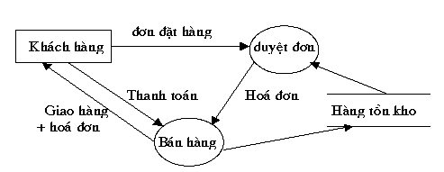
3.2.2. Biểu đồ luồng dữ liệu – DFD
Định nghĩa
Biểu đồ luồng dữ liệu (DFD - Data Flow Diagram) là một công cụ mô tả mối quan hệ thông tin giữa các công việc.
Ví dụ: Biểu đồ luồng dữ liệu Bán hàng
Notes:
Sửa hình (sai)

Slide 63
5 yếu tố chính trong biểu đồ DFD
 | Chức năng | Luồng dữ liệu | Kho dữ liệu | Tác nhân ngoài | Tác nhân trong
Định nghĩa | Nhiệm vụ xử lý thông tin | Thông tin vào/ra một chức năng xử lý | Nơi lưu trữ thông tin trong một thời gian | Người/ tổ chức ngoài hệ thống có giao tiếp với hệ thống | Một chức năng/ một hệ con của hệ thống nhưng được mô tả ở trang khác
Tên đi kèm | Động từ (+ bổ ngữ) | Danh từ (+ tính từ) | Danh từ (+ tính từ) | Danh từ | Động từ
Biểu đồ
Ví dụ |  | Hóa đơn đã xác nhận chi
Tên
Tên
Tên
Tên
Tên
Làm đơn đặt hàng
Nhà cung cấp
Đơn hàng
Thanh toán

Slide 64
Nhà cung cấp
Thông tin thương lượng
Nhà cung cấp
Cheque
Đơn đặt hàng
Phiếu giao hàng (+hàng)
Thanh tóan
Đặt hàng
Hóa đơn đã xác nhận chi
Hóa đơn
Đơn hàng
Danh sách đơn hàng
Đối chiếu
Dự trù
Nhận hàng
Dự trù / Đơn hàng
Danh sách hàng nhận
Nhận hàng
Phân xưởng sản xuất
Phiếu phát hàng

Slide 65
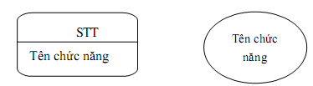
Phân tích các thành phần trong biểu đồ DFD
Chức năng
Là một hoạt động có liên quan đến sự biến đổi hoặc tác động lên thông tin. Nếu trong một chức năng không có thông tin mới được sinh ra thì đó chưa phải là chức năng trong DFD.
Tên chức năng thường trùng với tên chức năng trong mô hình BFD.
Cách đặt tên: động từ + bổ ngữ
Biểu diễn

Slide 66

Phân tích các thành phần trong biểu đồ DFD
Luồng dữ liệu
Là thông tin vào/ra khỏi chức năng.
Biểu diễn: là mũi tên trên đó ghi thông tin di chuyển.
Tên luồng là thông tin logic, không là tài liệu vật lý. Các luồng khác nhau thì có tên gọi khác nhau.
Cách đặt tên : Danh từ + tính từ
Ví dụ:

Slide 67
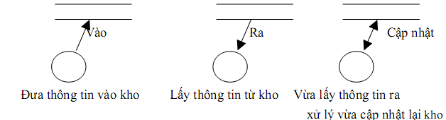
Phân tích các thành phần trong biểu đồ DFD
Kho dữ liệu
Là nơi biểu diễn thông tin cần cất giữ, để một hoặc nhiều chức năng sử dụng chúng.
Cách đặt tên: danh từ + tính từ. Chỉ nội dung dữ liệu trong kho.
Biểu diễn: cặp đường thẳng song song chứa thông tin cần cất giữ.
Quan hệ giữa kho dữ liệu, chức năng và luồng dữ liệu

Slide 68
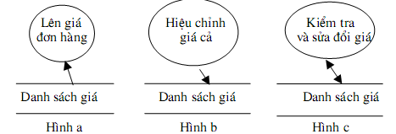
Ví dụ
Một người muốn tra cứu danh sách giá: phải lấy thông tin từ kho dữ liệu danh sách giá (hình a), còn muốn sửa đổi giá thì luồng dữ liệu đi từ tiến trình tới kho dữ liệu (hình b). Để biểu thị việc kiểm tra giá các mặt hàng và sửa đổi những giá không phù hợp thì dùng mũi tên hai chiều để biểu thị luồng dữ liệu từ tiến trình tới kho (hình c).

Slide 69

Phân tích các thành phần trong biểu đồ DFD
Tác nhân ngoài
Là một người hoặc một nhóm người nằm ngoài hệ thống nhưng có trao đổi trực tiếp với hệ thống. Sự có mặt của các nhân tố này trên sơ đồ chỉ ra giới hạn của hệ thống, định rõ mối quan hệ của hệ thống với thế giới bên ngoài.
Tên: danh từ
Biểu diễn: hình chữ nhật
Ví dụ

Slide 70

Phân tích các thành phần trong biểu đồ DFD
Tác nhân trong
Là một chức năng hoặc một hệ thống con của hệ thống đang xét nhưng được trình bày ở một trang khác của mô hình.
Mọi sơ đồ luồng dữ liệu đều có thể bao gồm một số trang, thông tin truyền giữa các quá trình trên các trang khác nhau được chỉ ra nhờ kí hiệu này.
Tên : động từ + bổ ngữ
Biểu diễn
Tác nhân được trình bày chi tiết ở mô hình DFD con khác

Slide 71
Bài tập 2
Xét lại bài toán Quản lý Bến xe khách:
Xác định luồng dữ liệu của 2 chức năng quản lý khách hàng và quản lý phương tiện.
Xác định các kho dữ liệu.
Xác định tác nhân ngoài/trong (nếu có).
Hoàn chỉnh mô hình DFD của nó.

Slide 72
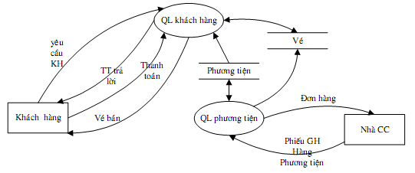
Vẽ mô hình luồng dữ liệu cho hệ thống Quản lý Bến xe khách

Slide 73
Một số quy tắc vẽ biểu đồ luồng dữ liệu
Các luồng dữ liệu vào và ra của một tiến trình (chức năng, tác nhân) phải khác nhau.
Các tên đối tượng của một mô hình luồng dữ liệu phải tồn tại duy nhất. Tuy nhiên vì lý do trình bày nên các đối tượng có thể được vẽ nhiều lần trong mô hình.
Các luồng dữ liệu vào 1 tiến trình phải đủ để tạo luồng dữ liệu ra.
Không có tiến trình nào chỉ có luồng dữ liệu ra mà không có vào, ngoại trừ có thể là tác nhân ngoài.

Slide 74
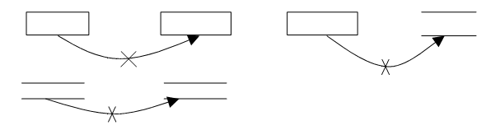
Một số quy tắc vẽ biểu đồ luồng dữ liệu (tt)
Không có tiến trình nào chỉ có luồng dữ liệu vào mà không có ra, ngoại trừ có thể là tác nhân ngoài.
Không có các trường hợp sau:

Slide 75
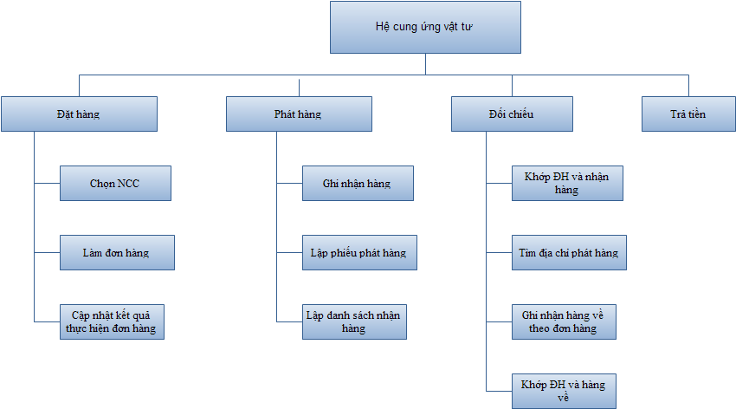
Xét mô hình BFD của Hệ cung ứng vật tư

Slide 76
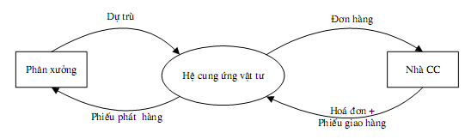
Xây dựng mô hình luồng dữ liệu
Bước 1. Xây dựng mô hình luồng dữ liệu mức khung cảnh (mức 0)
Mô hình luồng dữ liệu mức khung cảnh gồm một chức năng duy nhất biểu thị toàn bộ hệ thống đang nghiên cứu, chức năng này được nối với mọi tác nhân ngoài của hệ thống.
Các luồng dữ liệu giữa chức năng và tác nhân ngoài chỉ thông tin vào và ra của hệ thống.
Mô hình dữ liệu mức khung cảnh của hệ cung ứng vật tư

Slide 77
Xây dựng mô hình luồng dữ liệu
Bước 2. Xây dựng mô hình luồng dữ liệu mức đỉnh (mức 1)
Với mức đỉnh các tác nhân ngoài của hệ thống ở mức khung cảnh được giữ nguyên với các luồng thông tin vào ra.
Hệ thống được phân rã thành các chức năng mức đỉnh là các tiến trình chính bên trong hệ thống theo mô hình phân rã chức năng mức 1.
Xuất hiện thêm các kho dữ liệu và luồng thông tin trao đổi giữa các chức năng mức đỉnh.

Slide 78
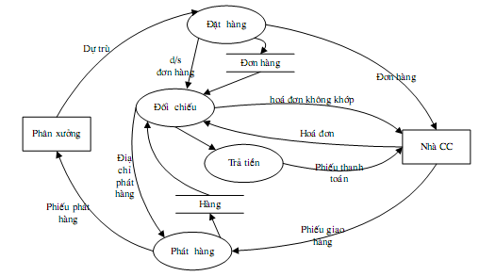
Mô hình luồng dữ liệu mức đỉnh của hệ cung ứng vật tư

Slide 79
Xây dựng mô hình luồng dữ liệu
Bước 3. Xây dựng mô hình luồng dữ liệu mức dưới đỉnh (mức 2 và dưới 2)
Ở mức này thực hiện phân rã đối với mỗi chức năng của mức đỉnh.
Khi thực hiện mức phân rã này vẫn phải căn cứ vào mô hình phân rã chức năng để xác định các chức năng con sẽ xuất hiện trong mô hình luồng dữ liệu.
Việc phân rã có thể tiếp tục cho đến khi đủ số mức cần thiết
Khi phân rã các chức năng phải đảm bảo tất cả các luồng thông tin vào ra ở chức năng mức cao phải có mặt trong các chức năng mức thấp hơn và ngược.

Slide 80
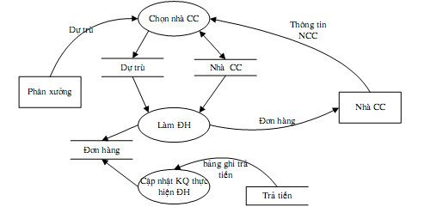
Mô hình luồng dữ liệu mức dưới đỉnh của chức năng Đặt hàng

Slide 81
Một số chú ý khi tạo mô hình DFD
Các kho dữ liệu không xuất hiện ở DFD mức khung cảnh.
Nên đánh số các chức năng theo sự phân cấp.
Các kho dữ liệu, các tác nhân ngoài có thể xuất hiện nhiều lần.
Số mức phụ thuộc vào độ phức tạp của hệ thống.

Slide 82
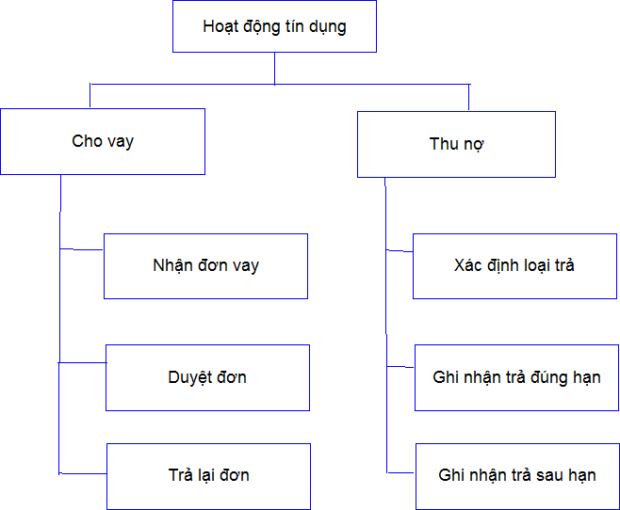
Bài tập
Xây dựng mô hình DFD từ mô hình BFD của hệ thống Hoạt động tín dụng của Ngân hàng

Slide 83
Yêu cầu bài tập nhóm – Đồ án
Thực hiện khảo sát hiện trạng cho đồ án môn học
Mô tả quy trình nghiệp vụ
Thu thập các biểu mẫu liên quan
Vẽ mô hình BPM mô tả quy trình nghiệp vụ
Vẽ mô hình dữ liệu mức quan niệm CDM
Vẽ mô hình phân cấp chức năng BFD
Vẽ mô hình luồng dữ liệu DFD

Slide 84


